Slide 1
冷傷害 cold injury

Slide 2
一、一般過冷傷害是指"凍傷"或"體溫過低"
定義
1.凍傷：身體的局部曝露於冷凍的環境時，使組織局部損傷與壞死，常見有凍瘡及戰壕足。
2.體溫過低：指全身普遍嚴重冷卻而言；體溫計無法測到其體溫(35度c以下)，常發生曝露於低溫中、氣溫急降下、冷濕或冰雪環境中，登山者或酗酒者常見，患者體溫低除了併發凍傷外，往往合併其他傷害。

Slide 3
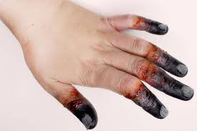
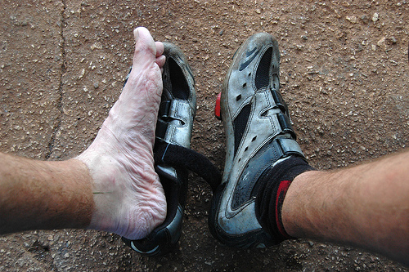
冷傷害的種類
低溫
  輕度(35-37 ℃)、中度(32-34 ℃)、重度(<32℃)
凍瘡(frostbite)
浸泡足(immersion foot) 或壕溝足(trench foot )
Notes:
體溫過低
初始凍瘡與表淺凍瘡
人體組織低於-2度就會結凍，身體為了保護核心器官，會逐漸將血流送至內部器官，而逐漸使四肢從遠段朝向近端發生凍傷
​傷處的初始症狀（凍僵frostnip）是刺痛，接著是麻木僵硬，患部呈現蒼白顏色；此時如加以回溫，可完全復原。如果初始凍瘡未加以處理，則會進展為表淺凍瘡，此時皮膚及皮下組織已經壞死，皮膚依舊蒼白或稍呈灰色，摸起來冰冷但柔軟；解凍後會發紅、疼痛，一至數日後形成如同二度灼傷之大水泡﹔再經數日後，水泡乾燥形成黑色的焦痂（eschar），如未併發感染，最後終將被新生的皮膚取代。較深的表淺凍瘡，亦有可能無法完全復原而留下疤痕。
深部凍瘡
​深部凍瘡凍結的部位擴及深部組織，包括：肌肉、神經、血管乃至於骨骼，受傷部位呈深紫色，摸起來堅硬、冰冷如一塊木頭，沒有任何知覺。這種情形即使在回溫之後亦不會改變，患肢形成乾燥壞疽，在一段時間後會自行脫落（不過為了預防感染及整形復健，通常必須手術切除）。
壕溝足
​壕溝足則是因為足部長期浸泡於接近零度的冰水中，雖未凍結，但寒冷造成厲害的血管收縮，導致組織缺氧，累積數日之後便可造成永久傷害。回溫後患處會呈現嚴重的疼痛、腫脹，患足會長期無力，並且對寒冷敏感，此病因常見於在壕溝中作戰的軍人而得名。台灣的中級山潮溼多雨，登山者又喜歡穿著不透氣的膠鞋，是很有可能發生壕溝足的。
凍傷的處理步驟
當凍傷還在初始症狀時，我們可以任意加以回溫，用暖暖包、烤火等；但是一旦懷疑有凍瘡形成，回溫的時機和場所就很重要。換下潮溼的衣褲襪子和太緊的鞋子是第一步！然而以下的條件必須完全符合，才可考慮進行進一步回溫──
要有一個安全遮蔽的處所和穩定的熱水供應源。
絕對避免凍瘡－回溫－凍傷的惡性循環。凍瘡組織解凍後再次凍傷，對組織的傷害是最大的。如果沒有辦法做到，那麼拖著一雙凍傷的腳走出野地求援、到醫院再處理的傷害，會比較輕些。
回溫的關鍵在於迅速加溫。在大容器桶中裝滿40到42℃的溫水，水溫必須精確測量，不可太熱；如水溫不夠可加入熱水，不可在桶下直接升火加熱。再次確認所有潮溼衣褲和可能造成壓迫的鞋子、手套等都已移除，然後將患處整個浸入水桶中央。加熱一直到患處柔軟並且發紅為止，通常需時三十分鐘左右，不要超過。加溫中及回溫後會產生劇痛，可給予止痛劑；如果有醫師開立及執行，應使用嗎啡等麻醉性止痛劑，效果較好。回溫後的患者必須立刻後送，如後送費時較久，應給予預防性的抗生素。
傷患的全身保暖及能量補充亦應注意。不要忘了，失溫常常和凍傷一起存在，而對一個中重度失溫的病人進行肢體回溫，是會引起心室性心律不整而立刻致命的，這是筆者在最後的叮嚀。

Slide 4
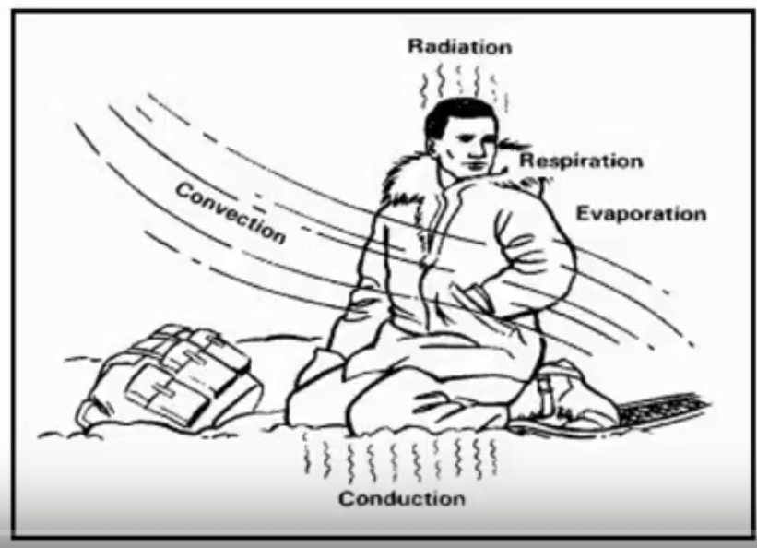
熱流失的方式
Notes:
Evaporation 蒸發
呼吸
輻射
Convection對流
Conduction 傳導
輻射(60%)
對流(視環境而定)
傳導(視環境而定)
呼吸(6-10%)
蒸發(12-15%)
接下來則是針對熱能散失的各個管道給予簡單地介紹:
1.輻射
它是體內熱能散失到周圍空氣中的現象,這類直接的能量發散通常是以紅外線輻射的型態進行,即使成衣業者設法製造能夠攔阻這類熱能散失的衣物,但效果往往不佳,因此這類熱能的散失是很難避免的-即便有最好的寒帶用衣物,輻射熱還是會傳播到衣服上,然後再散失到周圍的空氣中,所幸這類熱能的散失在氣溫低到攝氏零下29度之前,通常不是一個太大的問題。
2.傳導和對流
這兩者都是涉及在兩個溫度有差距的物體間,在接觸之後熱能的傳遞-而這類熱能散失對人體的危害也最大,所幸好的寒帶衣物和裝備能有效地減少,因傳導和對流所喪失的熱能。
傳導是指熱能從一個較暖的物體,傳送到另一個較冷的物體-例如當一個人躺在冰冷的地面上時,他的熱能就會被傳送到地面;而對流則是指熱量因接觸到一個較冷的介質而散失(例如皮膚接觸到空氣或水,結果使熱能被傳送到空氣或水)-在溫和的氣候當中,對流的熱能散失通常可以忽略不計;但當處於寒冷氣候時,這類熱能的散失就成為了主要的原因,更別提若有颳風的情況,那對流冷卻的效果會更為嚴重(你周圍被身體加溫的暖空氣被吹開,而寒冷的空氣再度包圍你,導致熱能持續喪失)!風勢越強,則身體就越快失去熱能,這種效應被稱為風寒(wind chill)
3.呼吸和蒸發
呼吸是隨著熱能和水分隨著每次氣體的進出而散失;蒸發則是人體在流汗之後,汗水由液體轉為氣體時,帶走部分熱能所造成-若在寒帶環境下,大量活動之際卻沒有適當調整衣著,則將會失去相當的熱能

Slide 5
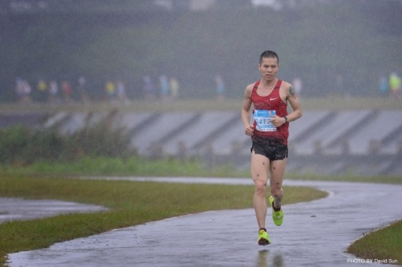
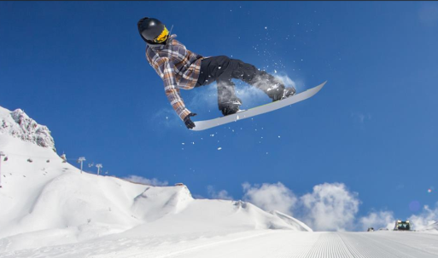
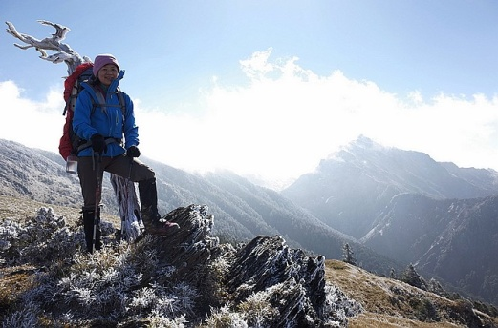
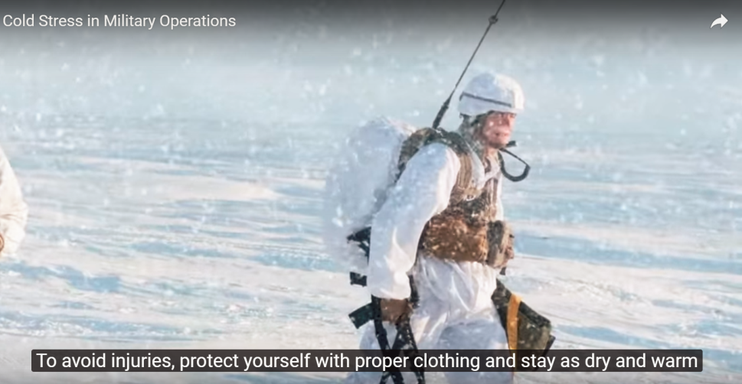
常見的活動
耐力性運動
戶外運動
登山
滑雪
軍人和某些職業

Slide 6
寒冷的環境
失去熱能時的身體反應
首先會出先所謂肢體末梢血管收縮(vasoconstriction)的現象
軀幹部位血液量增加
  腎臟會部分的液體轉化為尿液→頻尿(cold induced diuresis) →脫水(dehydration)
Notes:
身體暴露在寒冷的環境中時,原先的平衡會被破壞,為了因應熱能的喪失,首先會出先所謂肢體末梢血管收縮(vasoconstriction)的現象:當流往四肢的血液量減少後,在軀幹部分循環的血液量便相對增加,用這樣的方式(shell/core effect)來保護重要器官免於失去過多熱能(據研究這樣的生理機制,為軀幹部分提供的保暖效果,約略等於加上一件夏季西服)-但延伸出來的問題是,假使你肢體出現凍傷,或要進行精細的操作活動,都會因為末梢血管收縮而受到負面的影響!
軀幹部位血液量增加
腎臟會因此而將部分的液體轉化為尿液,並影響你原先覺得口渴的反應:這種因嚴寒引發的頻尿(cold induced diuresis),再加上人們傾向會在寒冷環境中較少飲水,便有可能導致身體脫水(dehydration)

Slide 7
寒冷所引發的血管擴張(CIVD) 又被稱為獵人反應
  間歇性地增加通往四肢末梢的血液流量,進而增加手指,腳趾,耳朵,鼻子和其他部位的溫度
顫抖產生熱能
  軀幹的血液量,甚至以其他的方式都無法減少熱能的喪失後,身體便會開始發抖
  休息狀態下新陳代謝的六倍
  嚴重影響肢體的協調能力
Notes:
寒冷所引發的血管擴張(CIVD)除了是和血管收縮剛好相反的以外,有時又被稱為獵人反應:它會間歇性地增加通往四肢末梢的血液流量,進而增加手指,腳趾,耳朵,鼻子和其他部位的溫度-若一個人習慣性處於寒冷環境下,只要有適當的衣物,以及適量的活動,便可以在保存核心溫度和末梢血管擴張之間,維持一個良好的平衡
最後一個身體對抗寒冷的方式,就是藉著顫抖產生熱能:如果增加軀幹的血液量,甚至以其他的方式都無法減少熱能的喪失後,身體便會開始發抖-藉由發抖產生的熱能,會是人體在休息狀態下新陳代謝的六倍;但這種無法自我控制的顫抖,會嚴重影響肢體的協調能力

Slide 8
冷傷害的抵抗能力
個子較矮,較結實的人>身材較高的瘦子
體脂肪較高的人>較低的人
體能:體能較好者,較不容易疲勞外,恢復的也比較快
年齡:45歲以上的人
習慣:習慣在溫暖氣候之下,且適應時間不足的人
有過去冷傷害史
使用藥物,菸草或酒精
Notes:
個子較矮,較結實的人,由於身體皮膚表面積較身材較高的瘦子更少,因此較不容易散失熱能,而體脂肪較高的人,因為脂肪比其他身體組織有更好的絕緣效果,所以也同樣較不易散失熱能,
體能對於抵抗寒冷沒有直接關係,但是體能較好者,除了較不容易疲勞外,恢復的也比較快,因此較不易受傷或生病
病史原先受過冷傷害的人,日後受到冷傷害的風險同樣也比較高,因此對這些人應該格外地注意
除了某些處方藥可能會增加受到冷傷害的機會外,由於菸草的成分會造成血管收縮,因此會讓使用者更可能在肢體末梢受到冷傷害;至於酒精除了造成一種溫暖的假象,掩蓋受到冷傷害的症狀外,還會改變身體禦寒的正常反應

Slide 9
評估
通常在濕冷的環境下,當人體的核心溫度降到攝氏35度以下時,便會出現失溫的狀況
症狀按嚴重性分
  輕微(核心溫度在35-32度之間)
  中等(在32-27度之間)
  嚴重(27度以下)
難以量測體溫時，藉由某些徵象甚至症狀來掌握:
  輕微程度-出現如困惑,講話困難,呼吸淺,脈搏弱,行為改變,顫抖或肢體僵硬,動作不靈活,反應緩慢甚至心律異常等
  中等或嚴重失溫-瞳孔放大,不再顫抖,低血壓,失去意識,心律異常甚至停擺
Notes:
冷傷害之一:失溫Hypothermia
通常在濕冷的環境下,當人體的核心溫度降到攝氏35度以下時,便會出現失溫的狀況:症狀按照嚴重性又可分為輕微(核心溫度在35-32度之間),中等(在32-27度之間)以及嚴重(27度以下),而判定溫度最準確的方式為肛門測量;但因為在戶外或日常不太可能以這種方式來確定體溫高低,因此要藉由某些徵象甚至症狀來掌握:輕微程度的失溫患者可能會出現如困惑,講話困難,呼吸淺,脈搏弱,行為改變,顫抖或肢體僵硬,動作不靈活,反應緩慢甚至心律異常等,在失溫狀況出現時,應進行下列處理:
將潮濕衣物換為乾燥,絕緣的衣物
做些運動
補充溫熱的液體
增加熱量(進入室內,睡袋內或裹上毯子等)
中等或嚴重失溫者通常會出現瞳孔放大,不再顫抖,低血壓,失去意識,心律異常甚至停擺(隨著核心溫度的下降,會很難感受到生命徵象):最低紀錄是醫護人員曾將體溫低到攝氏16度的患者救回,因此在將患者體溫回復並確認仍沒有生命跡象前,不應輕易判斷對方已經死亡
要注意的是,基本上任何程度的失溫都有可能危及生命,因此應該在協助處理的同時準備送醫

Slide 10
失溫的預防
與其待失溫後進行處理,不如在事前預防失溫的發生
1.正確地穿著防寒衣物與裝備
2.補充水分
3.適時休息
4.吃熱食
5.保持室內溫暖
6.緩慢呼吸(完全地吐氣,但緩慢地吸氣,直到肺部適應冷空氣為止)

Slide 11
穿著衣物預防失溫
衣物選擇
  外層衣物在防風之餘,要能讓濕氣向外排出
內層衣物則以毛料為佳
保持各層衣物的寬鬆
避免過熱
多層且寬鬆的衣物
保持衣物乾燥:
  從戶外要進入室內時,可以先將雪或冰給拍掉,避免它融化並弄溼衣服
  若衣服已經受潮,便應儘快將其烘乾,如防風防水式的大衣,便可在進入溫暖的室內後將其反掛(內部朝外)弄乾
Notes:
衣物選擇外層衣物在防風之餘,它同樣要能讓濕氣向外排出-完全防水的外衣(如雨衣)會使濕氣在內部凝結,因此不是好的選擇,此外它需要有些可調整的開口,以便在必要時散熱
至於內層衣物則以毛料為佳:因為它不會吸收水分,而且在潮濕的狀況下仍有一定的保暖效果;假使貼身的衣物是棉質的,那將會吸收過多的濕氣.造成熱能的快速散失(濕掉的棉質衣物會比乾燥的更易散熱達240倍!)
3.避免過熱:穿著衣物的關鍵不在於感到炎熱,而是舒適/微涼即可:假使你穿上衣物後不斷流汗,那便代表已經太熱,因此必須按照個人的狀況,先將領口或袖口敞開,假使仍舊太熱,再適時地調整內穿的衣物數量
4.保持各層衣物的寬鬆:多層且寬鬆的衣物,才能夠保存多層的暖空氣;如果衣服紮得太緊,反而會無法在身體和衣物間保留溫暖的空氣;同樣的是,寧可多穿幾件較薄的衣物,也不要選擇單件厚重的衣物
5.保持衣物乾燥:寒帶的潮濕來源是雙向的-內部的排汗與外部的降水(雨雪霜等)-而受潮後的衣物,其絕緣效果會變差(纖維中的水分蒸發時,會再帶走一部分熱能),因此從戶外要進入室內時,可以先將雪或冰給拍掉,避免它融化並弄溼衣服;若衣服已經受潮,便應儘快將其烘乾,如防風防水式的大衣,便可在進入溫暖的室內後將其反掛(內部朝外)弄乾

Slide 12
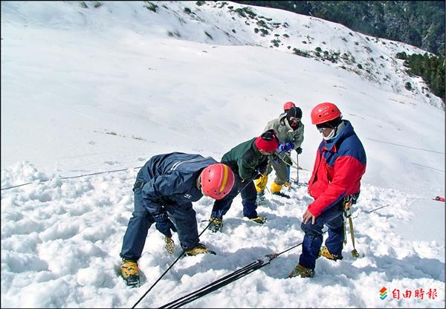
流行病學-凍傷
3-5%是發生在登山者
20%則是滑雪者

Slide 13
凍傷的誘發因子
環境
風寒效應
高度
酒精及鎮靜劑等藥物
吸煙
熱傳導傷害
疲憊
凍傷病史
深雪
(台灣山岳第46期)
Notes:
溫度溫度低於華氏零下20度（-6.7℃），凍瘡的機會即開始增加；長時間浸泡於寒冷的水中，則導致壕溝足。
強風可增加對流散熱效應，使肢體加速冷卻。
雖然高山較常有寒冷及強風，但高度本身所造成的缺氧環境亦會誘發凍傷的形成。
這些藥物會阻斷人體對寒冷的生理代償反應（如發抖），並且使人因為寒冷而採取自我保護行動的能力變差。

Slide 14
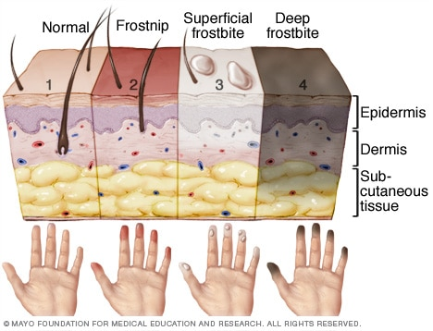
https://youtu.be/xCKg8qPOSYg?t=21
何謂凍傷
Notes:
初始凍瘡與表淺凍瘡
人體組織低於-2度就會結凍，身體為了保護核心器官，會逐漸將血流送至內部器官，而逐漸使四肢從遠段朝向近端發生凍傷
​傷處的初始症狀（凍僵frostnip）是刺痛，接著是麻木僵硬，患部呈現蒼白顏色；此時如加以回溫，可完全復原。如果初始凍瘡未加以處理，則會進展為表淺凍瘡，此時皮膚及皮下組織已經壞死，皮膚依舊蒼白或稍呈灰色，摸起來冰冷但柔軟；解凍後會發紅、疼痛，一至數日後形成如同二度灼傷之大水泡﹔再經數日後，水泡乾燥形成黑色的焦痂（eschar），如未併發感染，最後終將被新生的皮膚取代。較深的表淺凍瘡，亦有可能無法完全復原而留下疤痕。
深部凍瘡
​深部凍瘡凍結的部位擴及深部組織，包括：肌肉、神經、血管乃至於骨骼，受傷部位呈深紫色，摸起來堅硬、冰冷如一塊木頭，沒有任何知覺。這種情形即使在回溫之後亦不會改變，患肢形成乾燥壞疽，在一段時間後會自行脫落（不過為了預防感染及整形復健，通常必須手術切除）。

Slide 15
處理方法
低體溫：
移除濕冷衣服，防止體溫散失
儘速安全恢復其體溫，嚴重低體溫者應升高核心體溫，而非增加體表溫度
如患者清醒，可給予溫熱或微甜的飲料
注意併發症，如心律不整
定時觀察傷患狀況並儘速送醫
Notes:
移除濕冷衣服，防止體溫散失，並預防休克
儘速安全圮恢復其體溫，嚴重低體溫者應升高核心體溫，而非增加體表溫度，(因升高外在體溫會使周邊血管擴張，循環先恢復使得相對地溫度較低的血液回流心臟，易引發心律不整情形)
如患者清醒，可給予溫熱或微甜的飲料
注意併發症，如心律不整
定時觀察傷患狀況並儘速送醫

Slide 16
處理方法
凍傷：
首先移除寒冷環境，預防休克
去除約束物，避免血液循環不順
採取溫水解凍 (39~41℃)
給予溫熱飲料
絕不可以摩擦或搓揉傷處
預防感染，定時觀察傷患狀況並儘速送醫

Slide 17
預防策略1
避免陷入疲勞/脫水/營養不良/抽菸/風寒等情況
戶外的環境是低溫,潮濕且有風寒的;但無法保持乾燥,應儘快地結束在戶外的活動
避免脫水與飲酒
準備好你的保暖衣物(在家中或車上)
儘可能佩戴手套
注意風寒係數Windchill index的影響,在寒冷環境下應該同時採用絕緣(保留暖空氣)和防風的衣物
Notes:
避免陷入疲勞/脫水/營養不良/抽菸/風寒等情況,這些因素都會讓你更容易受到寒冷影響;另外某些族裔(非洲裔),缺乏寒帶經驗或先前有受過冷傷害者,也會有更高的風險
假使戶外的環境是低溫,潮濕且有風寒的;但你卻又無法在其中保持乾燥時,就應該儘快地結束在戶外的活動,進入室內或尋找庇護所
避免脫水與飲酒:由於低溫導致的頻尿,以及在寒冷中較不易覺得口渴,所以要注意身體脫水的問題;至於酒精雖然會讓你血液循環加快,但快速循環的結果就是讓更多體熱經由表面散失,加上酒精也會使你脫水,所以它不是個禦寒的好方法其中包括但並不限於靴子,襪子,手套,帽子,絕緣的褲子和夾克,防風外套等(保持其乾淨/乾燥且可用),以備不時之需;另外要注意貼身衣物的材質(使用毛料或刷毛),那些會吸濕/不排汗的衣物,會加速體熱散失並讓你顫抖
準備好你的保暖衣物(在家中或車上),其中包括但並不限於靴子,襪子,手套,帽子,絕緣的褲子和夾克,防風外套等(保持其乾淨/乾燥且可用),以備不時之需;另外要注意貼身衣物的材質(使用毛料或刷毛),那些會吸濕/不排汗的衣物,會加速體熱散失並讓你顫抖
因為在戶外嚴寒中接觸金屬等物體時,很容易被凍傷,而連指手套又因為能保留更多指間的暖空氣,而優於五指分開的手套
注意風寒係數Windchill index的影響,在寒冷環境下應該同時採用絕緣(保留暖空氣)和防風的衣物

Slide 18
預防策略2
穿襪子並保持腳的乾燥
不要直接坐臥在雪地上
使用乳液時應選擇油性的(像凡士林)
用長的衛生褲或Goretex纖維的長褲
衣物/手套/靴子不要紮太緊,以免妨害血液循環
最好在工作或訓練當中維持夥伴的編組,彼此注意對方是否有冷傷害甚至失溫的現象!
Notes:
穿襪子並保持腳的乾燥,利用它來將腳上的溼氣轉移到鞋子裡;如果要行經雪地,不要穿低筒的靴子或鞋子(其實缺乏適當的保護衣物時,就應該停留在室內為宜)
不要直接坐臥在雪地上,利用木頭,睡墊,雨衣或睡袋將身體與白雪隔開
使用乳液時應選擇油性的(像凡士林),因為水性乳液塗在肢體末梢可能更容易導致凍傷
用長的衛生褲或Goretex纖維的長褲,讓鼠蹊到下半身能一併保持暖和
衣物/手套/靴子不要紮太緊,以免妨害血液循環;不定時地動動手指,腳趾並觸摸臉龐,確定各部分能保持溫暖(要注意某些部位出現麻木或沒有感覺的異常現象)
最好在工作或訓練當中維持夥伴的編組,彼此注意對方是否有冷傷害甚至失溫的現象!

Slide 19
教練與運動防護員應注意的
別忘了保護自己
別忘了其他人
  教練
  粉絲
  攝影者
  工作人員
  記者

Slide 20
高山症
https://www.youtube.com/watch?v=peUWAJ5EeYY

Slide 21
會發生的情況
攀登至2500公尺高度以上時，因生理無法適應當時氧分壓的變化所產生的不適反應
登山客
高地訓練

Slide 22
症狀
頭昏、眼花、眩暈、頭痛、時遇不、噁心嘔吐、疲勞、力不從心
症狀可能延遲六小時至三天

Slide 23
緊急處理
嚴重性-即刻下撤到安全高度
輕度到中度-維持在原來或更低些的高度一到三天
藥物
  單木思(Diamox)

Slide 24
預防
出發前諮詢醫生作身體檢查評估
避免一日內會使得晚上睡在海拔2750m以上的旅遊行程。
海拔2000-2500公尺以上的旅遊-過夜後再上升高度。
抵達高地後首24小時-避免過度運動以及酒精性飲料。記得要多喝水。
爬山時要慢慢上山，白天爬高，晚上睡低
注意自己或同行隊友是否出現高山症的早期症狀。
Notes:
並且盡量避免直接以飛行的方式前往高地。
如果必須直飛使得首日睡眠得在高度超過2750m的地區，最好考慮使用預防性藥物。
爬山時要慢慢上山，不要操之過急，使身體有足夠的時間對低氧氣的環境轉變作出適應。可以白天爬高一點，晚上則睡在較低的地方。

Slide 25
預防及治療高山症的藥物有那些?
在前往高地旅遊前，記得要向醫師諮詢。一定要經醫師指示開立，才使用這些藥物，並且要遵循醫師所指示服用的方式。
1. Acetazolamide
2. Dexamethasone
3. Nifedipine
Notes:
Acetazolamide
為一種利尿劑，可以預防急性高山症並且加速身體適應高地環境。使用的劑量為5mg/Kg/day, 分為一日兩-三次的服用方式，從出發至高地前一日開始服用。抵達高地後續服2日再停藥。對磺胺類藥物過敏者以及蠶豆症不能使用Acetazolamide。
2. Dexamethasone
可以預防急性高山症及高海拔腦水腫，但是並無證據顯示可以加速身體適應高地環境。因此當高度持續上升的旅客一旦停止服用，很可能會迅速出現高山症。因此目前還是傾向使用Acetazolamide來預防高山症，而將Dexamethasone保留使用：在因對Acetazolamide有禁忌而無法使用的族群；或已出現嚴重高山症而下降高度可能延遲的患者身上。一般使用的劑量4mg 每六小時服用一次。
3. Nifedipine
為鈣離子通道阻斷劑，可以預防以及減緩有高海拔肺水腫易感受性的人一旦出現高海拔肺水腫的症狀。一般使用劑量為10-20mg，每8小時服用一次。
如果出現高山症，我該怎麼辦?
•不要帶著AMS的症狀上升高度
•在同一高度休息後，症狀仍未緩解或一旦症狀惡化，立刻下往低海拔
•不要將患有AMS的人單獨留下
•高海拔腦水腫和高海拔肺水腫都是會快速導致死亡的疾病。但是，如果及早處理，卻幾乎可以得救且完全康復。所謂及早處理，就是一發現立刻下降海拔（一般降低500-1000m）。而像高壓袋治療、氧氣治療只是暫時救急的方法。

Slide 26
雷擊
Lightning Strike

Slide 27
足球場等闊大場域容易發生
  https://www.youtube.com/watch?v=x5ubGDh7Qa4
  https://news.tvbs.com.tw/fun/829972
  https://udn.com/news/story/7266/2837245

Slide 28
傷害機制
強大電流造成
  灼傷
  神經和心臟麻痺

Slide 29
夏季容易發生，在山區或午後的活動應特別注意
不要接近孤立的凸出物
不要待在水面上
不要接近金屬及潮濕物
勿在鐵塔下
露營時，應在適當地點或大樹上架設避雷針
不要在雷雨中散步或運動

Slide 30
處置
盡快進行CPR
一群人被擊中，先搶救無法發出聲息的人
如衣服著火，勿到處跑而使火燒更旺，應趴下免於灼傷面部而造成窒息
昏迷者，採用臥式並保持溫暖。

Slide 31
資料來源
林正常：運動生理學
王百川：運動傷害急救
詹貴惠：運動營養學
謝昌成、蕭雅尤： 運動型中暑
Casey Chao：《預防冷傷害的幾個做法》《禦寒保暖的幾個觀念》
https://www.youtube.com/watch?v=oCsTFzvoxDs Katie Calpino-ATR 101: Prevention and Care of Athletic Injuries

